Slide 1
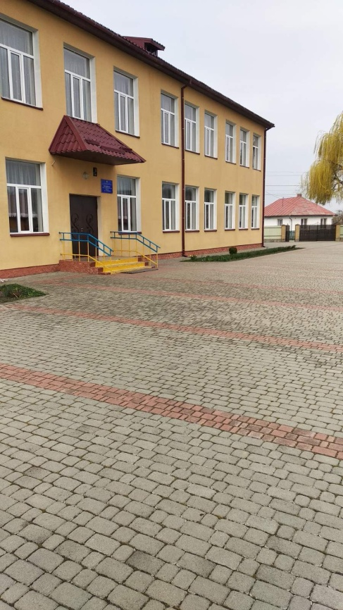
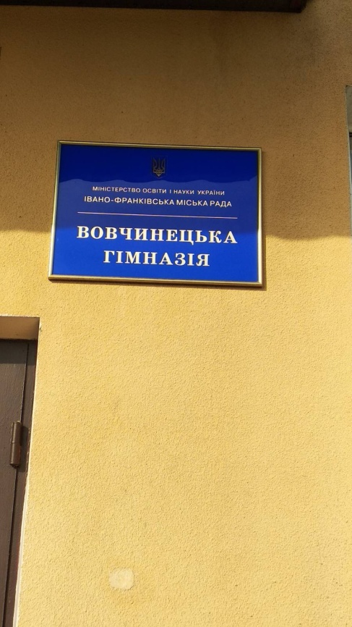
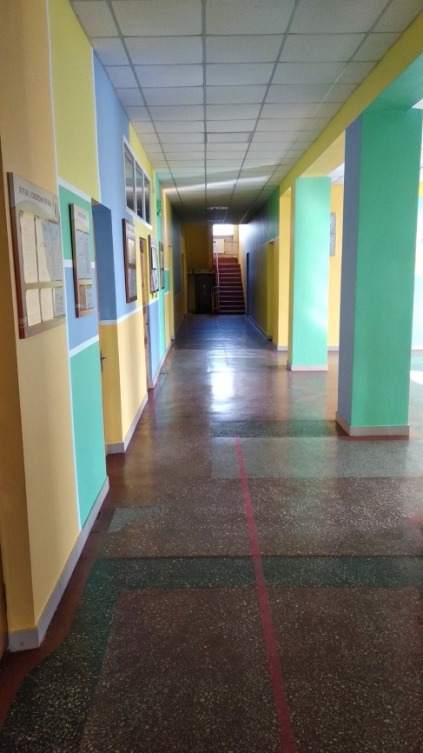
Вовчинецька гімназія Івано-Франківської міської ради
МЕТА:
Створення сприятливого освітнього середовища для духовного, творчого. інтелектуального розвитку й самореалізації особистості дитини.

Slide 2
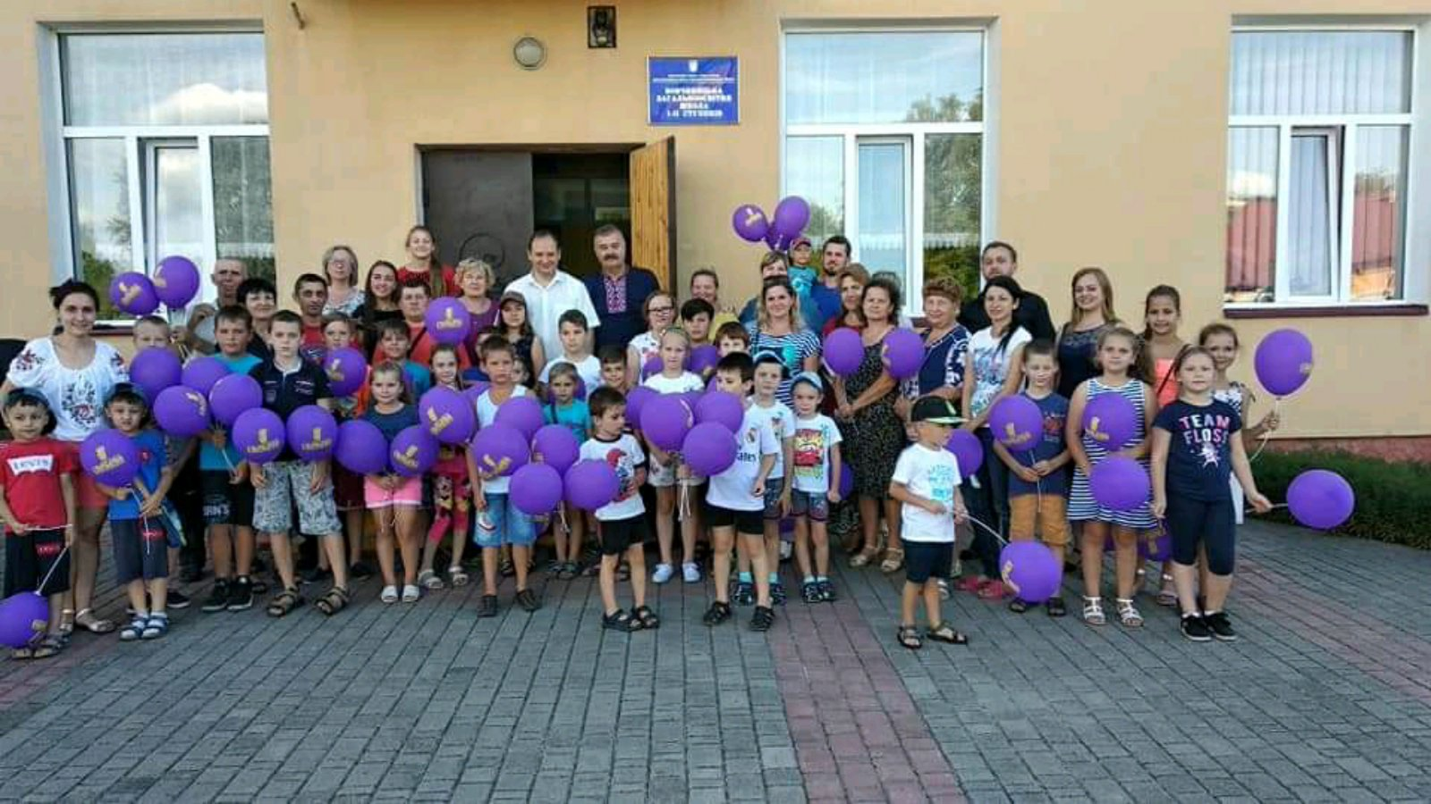
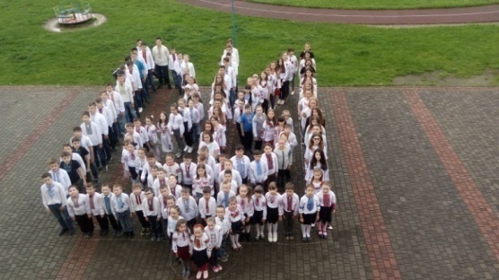
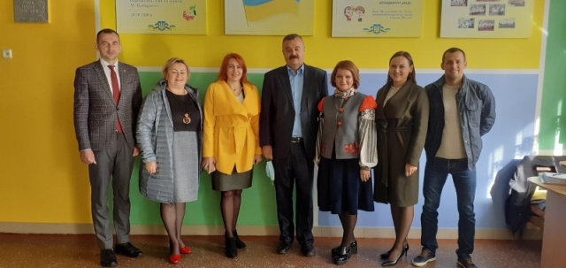
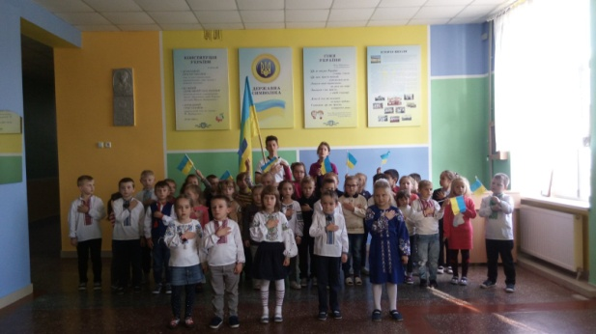
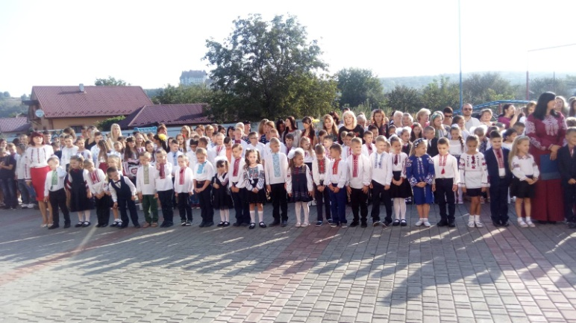
З історії гімназії: Перша згадка датується 1832 роком. Це була однокласна парохіальна школа, у якій заняття проводив священник. У 1875 році перейменована на школу “загальної системи”, у якій навчалося 140 учнів. З 1907 року функціонувала “школа людова”. У 1970 році збудовано теперішній навчальний корпус. 3 1 квітня 1982 року школа перейшла в підпорядкування міського відділу освіти Івано-Франківської міської ради. До цього була у підпорядкуванні відділів освіти Богородчанського та Івано-Франківського (Тисменицького) районів. 3 28 січня 2021 року перейменована на Вовчинецьку гімназію Івано-Франківської міської ради (Рішення міської ради від 28.01.2021 р., № 12-4).

Slide 3
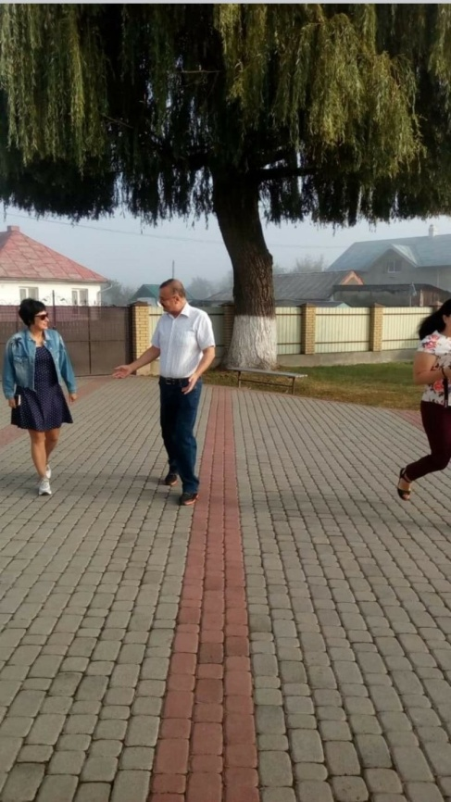
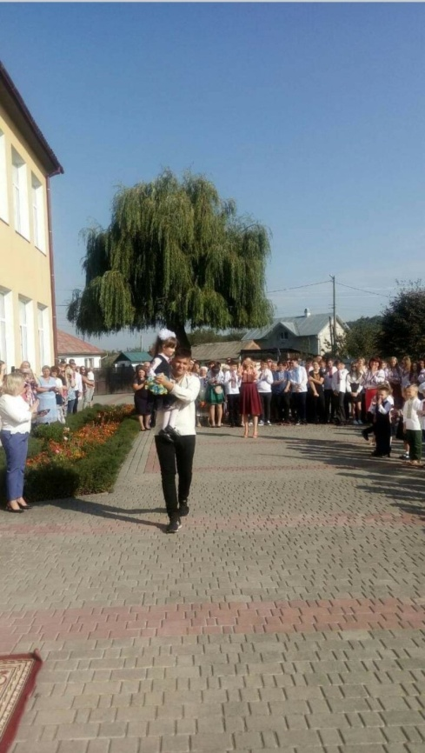
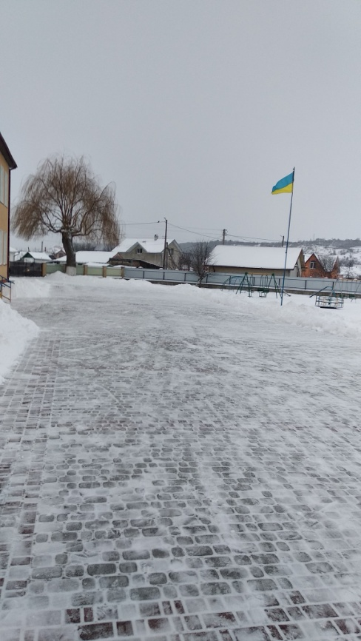
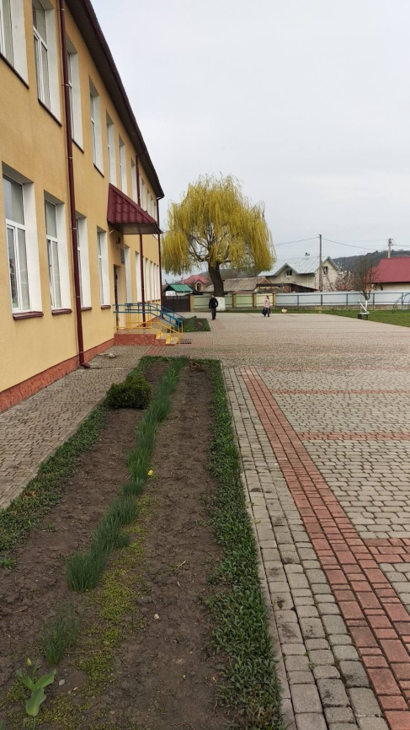
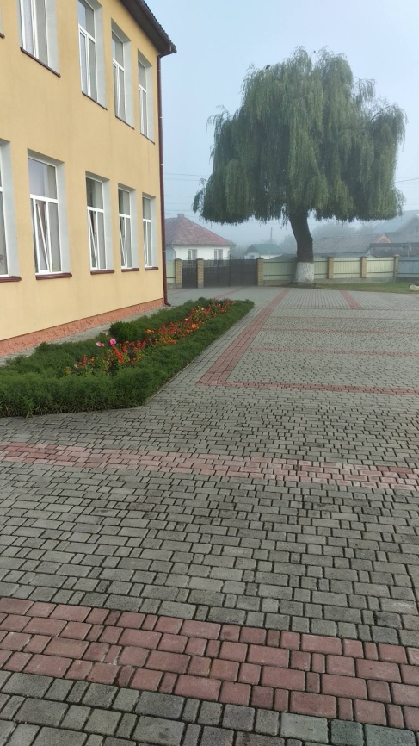
Цікавий історичний факт! Кожен крила ростив тут, Щоб душі не скорила пітьма, Є в житті верховини високі, Тільки вище за школу нема! С. Пушик Справжнім ідейним символом нашої гімназії стала звичайна верба, яка символізує зв'язок поколінь жителів нашого села, починаючи з дня її відкриття. Вона стала свідком п’ятдесяти випусків зі школи. ЇЇ посадили випускники 70-х років минулого століття, але доглядають за нею всі: від найменшого до найстаршого.

Slide 4
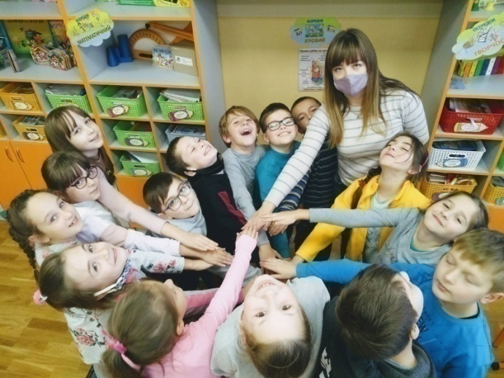
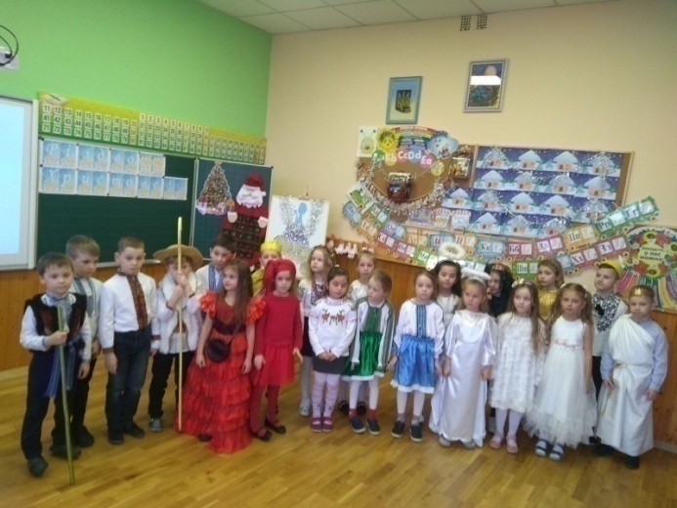
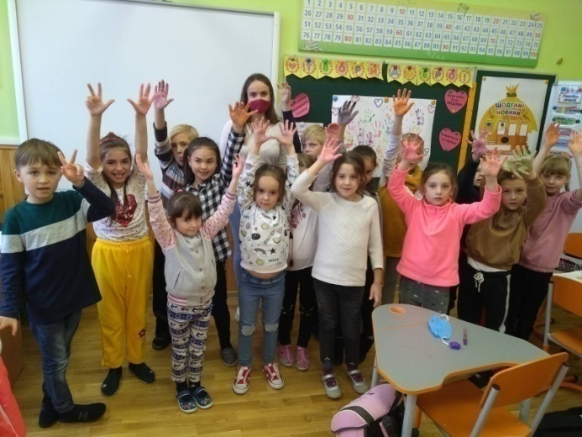
Проблемне питання: Підвищення результативності роботи педагогічного колективу шляхом удосконалення педагогічної майстерності вчителів , творчого підходу до організації навчально-виховного процесу. Мета: Забезпечити розкриття творчого потенціалу здобувачів освіти, їх розвитку, самореалізації, формуванню соціальних і життєвих компетентностей. Завдання: - сприяння навчальній та творчій діяльності учнів; - формування особистості з глибоко усвідомленою громадянською позицією; - забезпечення комплексного виховного впливу на учнів шляхом їх залучення до усвідомленої і систематичної участі у вирішенні важливих питань класу та гімназії; - формування ініціативної, здатної приймати нестандартні рішення, особистості; - забезпечення умов для навчання та перебування вихованців у гімназії, захист їхніх прав та розвиток інтересів; - створення широкого поля можливостей для самореалізації учнів у конкретних справах; - виховання почуття гідності, навчання досягти індивідуальної та суспільної мети; - відвертати дітей від асоціальних форм поведінки; - турбота про власне здоров’я.

Slide 5
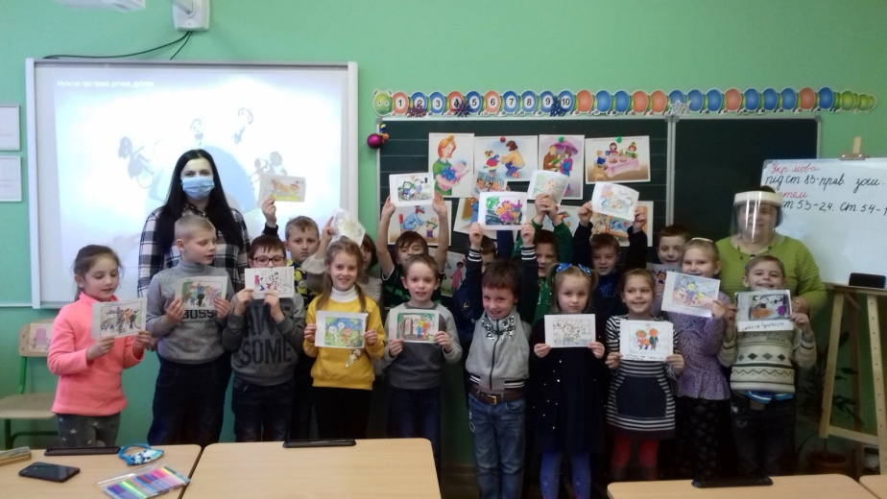
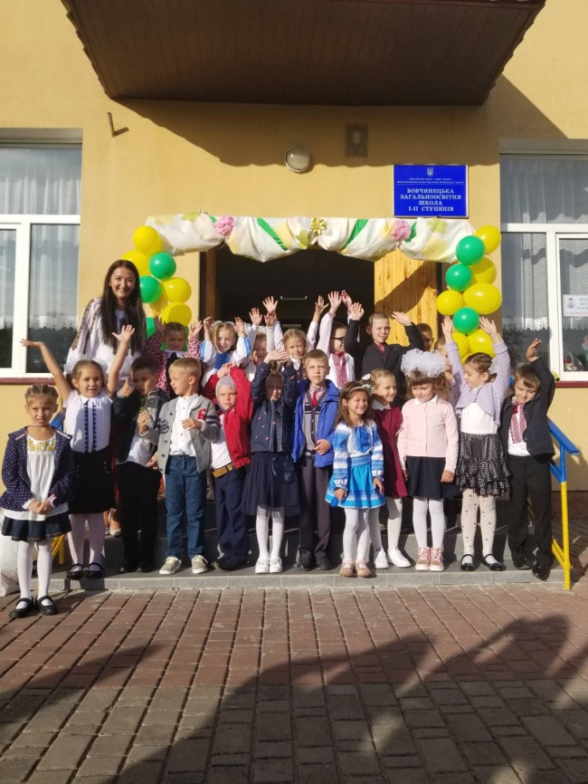
Методична робота з вчителями в нашій гімназії спрямована на формування професійної компетентності, збереження та розвиток творчого потенціалу всього колективу, вироблення інноваційного стилю діяльності, упровадження інноваційних технологій у навчально-виховний процес. Головним у методичній роботі є надання реальної, дієвої допомоги вчителям у процесі розвитку їхньої майстерності як органічного поєднання професійних знань, навичок, вмінь, а також сприяння професійному вдосконаленню особистості педагога, стимулювання творчості вчителя, який веде пошуки шляхів збагачення й розвитку змісту, форм і методів навчально-виховної роботи.

Slide 6
Кількісний склад учнів: Всього класів – 12 В них навчаються – 252 учнів І ступеня – 180 учнів ІІ ступеня – 72 учнів Інклюзивних класів – 3 Груп продовженого дня – 2 Наші перспективи: 2025 рік – 310 учнів 2030 рік – 420 учнів

Slide 7
Динаміка кількості учнів

Slide 8
Соціальний паспорт гімназії:
діти, батьки яких є учасниками АТО | 8
діти з багатодітних сімей | 50
діти з малозабезпечених сімей | 3
діти, батьки яких постраждали від аварії ЧАЕС | 2
діти з інвалідністю | 5
діти, які навчаються за інклюзивною формою навчання | 3
діти, які навчаються за індивідуальною формою навчання | 1
діти-напівсироти | 6
діти з “кризових сімей” | 7

Slide 9
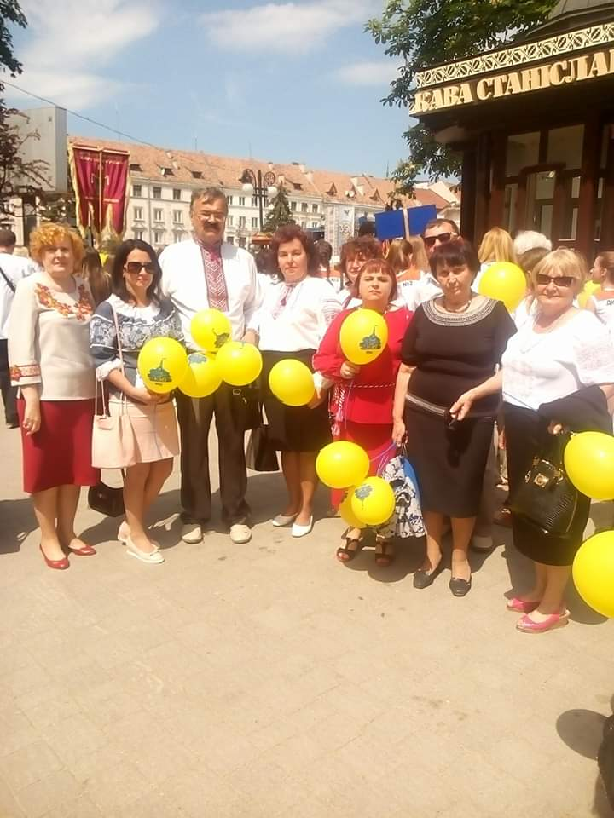
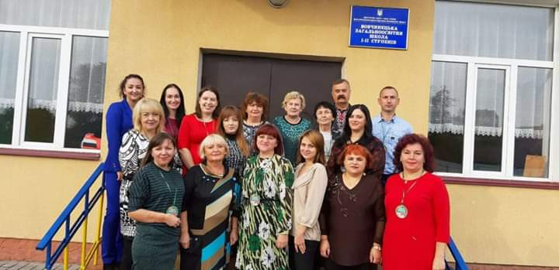
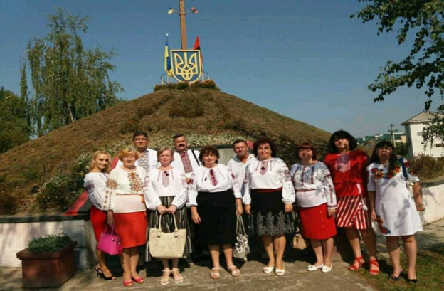
Кадрове забезпечення Розстановка кадрів здійснюється відповідно до фахової освіти працівника. При доборі кадрів враховується фахова підготовка, особисті якості, уміння працювати в команді та інші характеристики. На даний час у гімназії працює 44 працівники, з них 24 – педагоги, 20 – робітники та спеціалісти. За умовами укладених трудових угод: - на умовах безстрокового трудового договору – 32 - на умовах строкового трудового договору – 9 - на умовах внутрішнього сумісництва – 2 - на умовах зовнішнього сумісництва -1

Slide 10
Педагогічний склад гімназії:

Slide 11
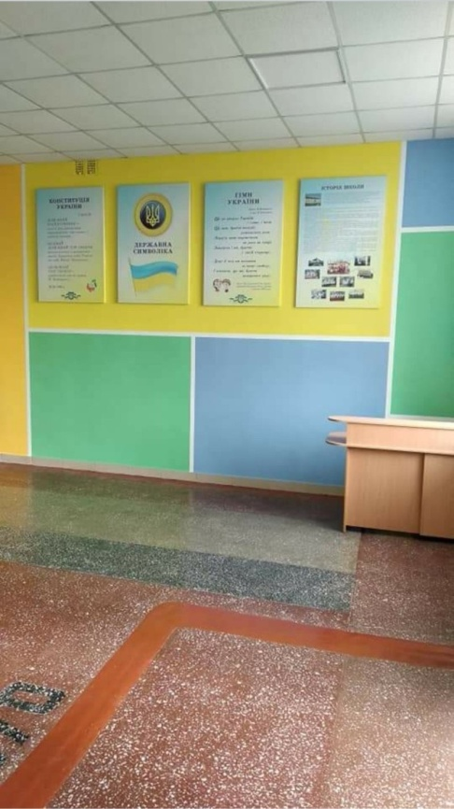
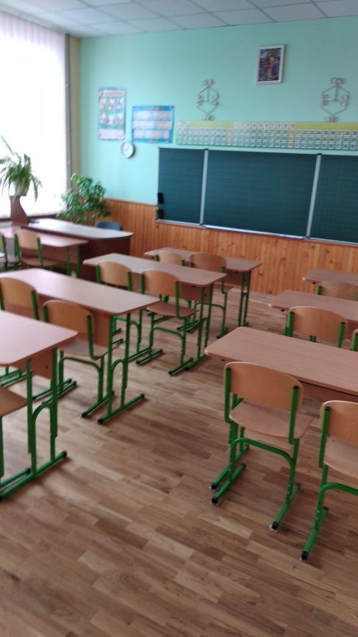
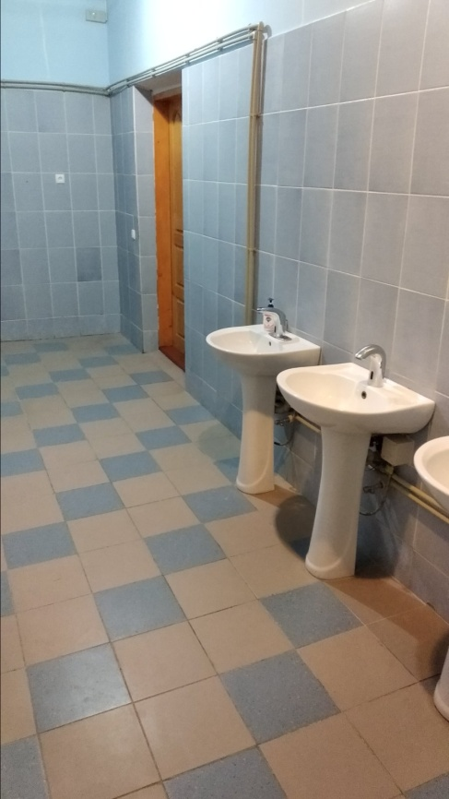
Забезпечення комфортних і безпечних умов навчання і праці - Навчальні приміщення гімназії складаються з 2 корпусів загальною площею 1283 кв.м.; - зовні всі будівлі утеплені пінопластом; - усі будівлі перекриті металочерепицею; - всюди встановлено металопластикові вікна; - у всіх приміщеннях встановлено автономне опалення; - приміщення гімназії підключені до міських каналізаційних стоків та водопостачання; - приміщення гімназії обладнано внутрішнім туалетом; - у всіх класних кімнатах встановлено світлодіодні «Лед-панелі» та підвісні стелі.

Slide 12
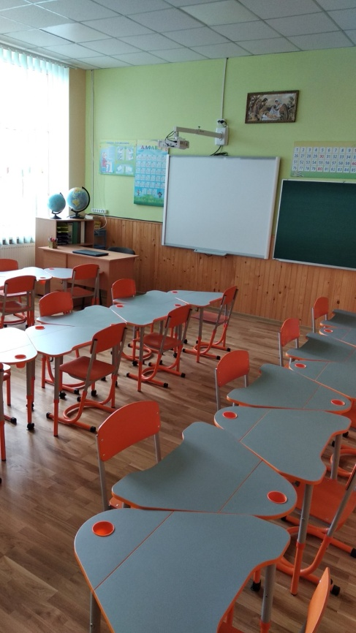
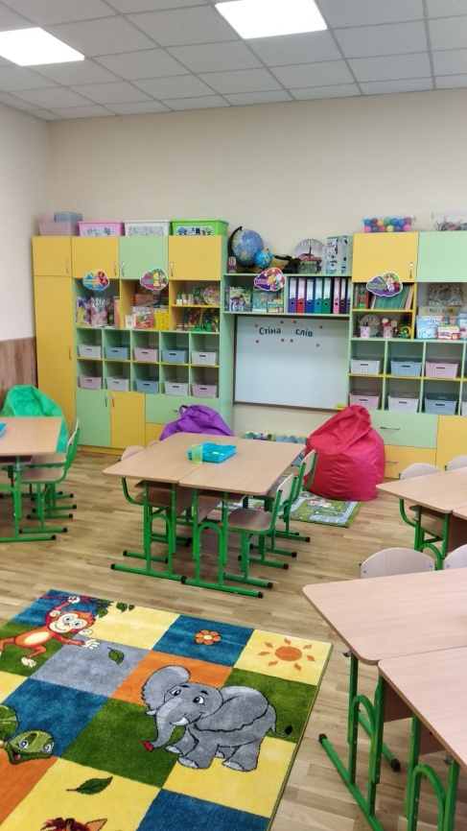
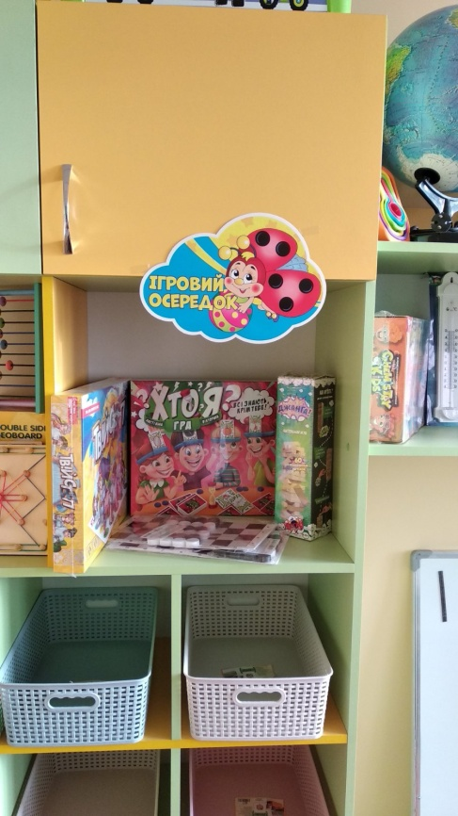
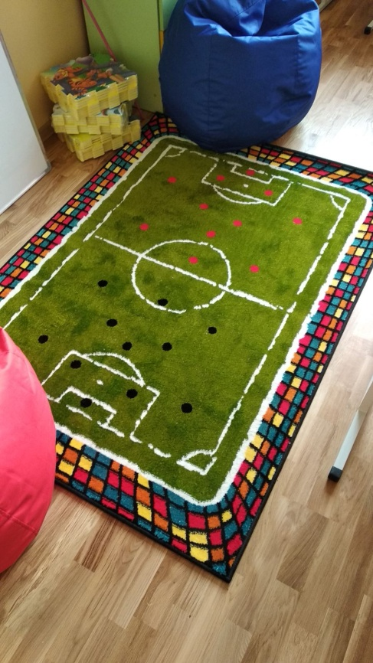
Забезпечення комфортних і безпечних умов навчання і праці - У двох корпусах гімназії є 15 навчальних приміщень, бібліотека, спортивна кімната, учительська та кабінет бухгалтерів; -усі навчальні кабінети обладнані навчально-матеріальними матеріаламио відповідно до санітарно-гігієнічних вимог; - проведено капітальні ремонти всіх навчальних приміщень; - завдяки реконструкції рекреацій створено приміщення для бібліотеки та бухгалтерів; - 5 навчальних кабінетів початкової школи, де навчаються учні НУШ, повністю обладнано мультимедійним, навчально-дидактичним та наочно-роздавальним матеріалом відповідно до вимог.

Slide 13
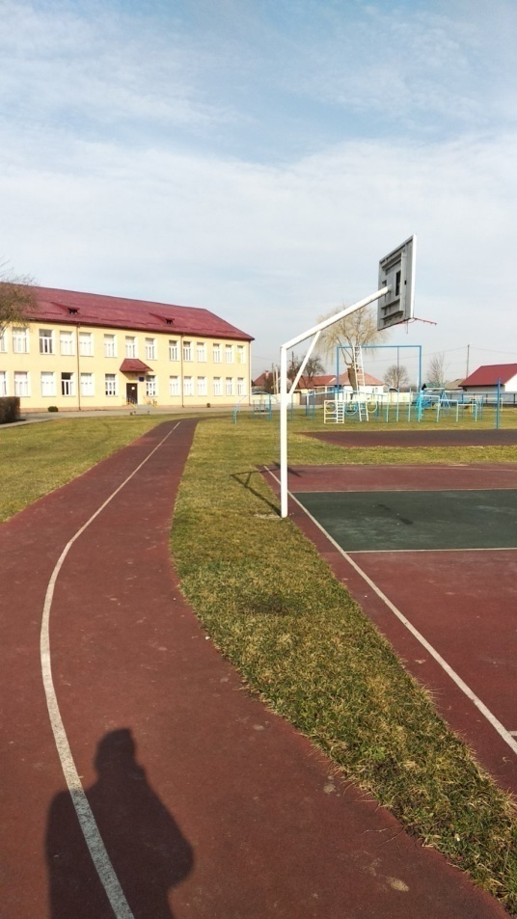
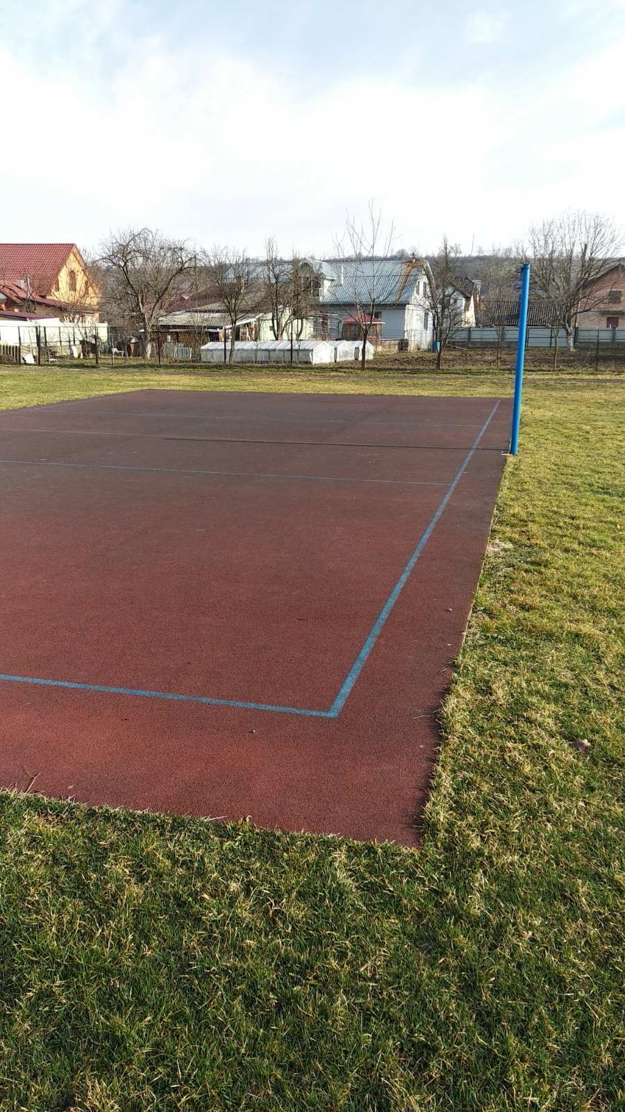
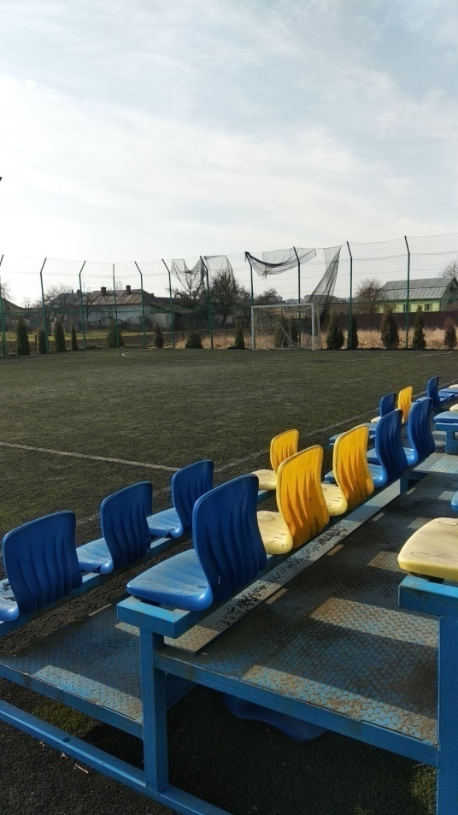
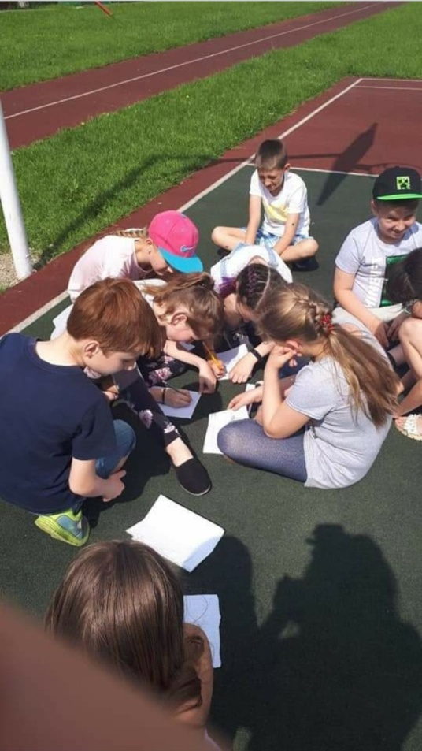
Забезпечення комфортних і безпечних умов навчання і праці - На території гімназії обладнано баскетбольну, волейбольну площадки та бігові доріжки з штучним гумовим покриттям. - Встановлено різноманітні ігрові споруди на спортивному майданчику. - Встановлено закрите футбольне поле з покриттям «штучна трава». - Уся територія гімназії площею 11 434 кв.м. обгороджена парканом.

Slide 14
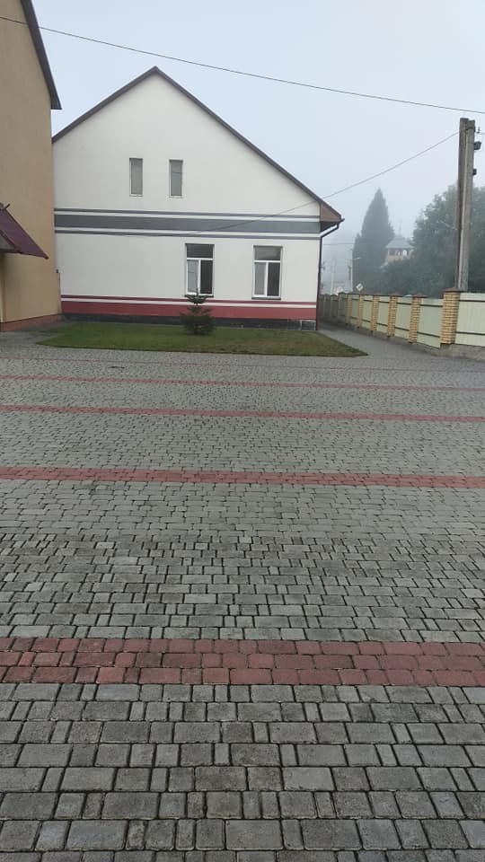
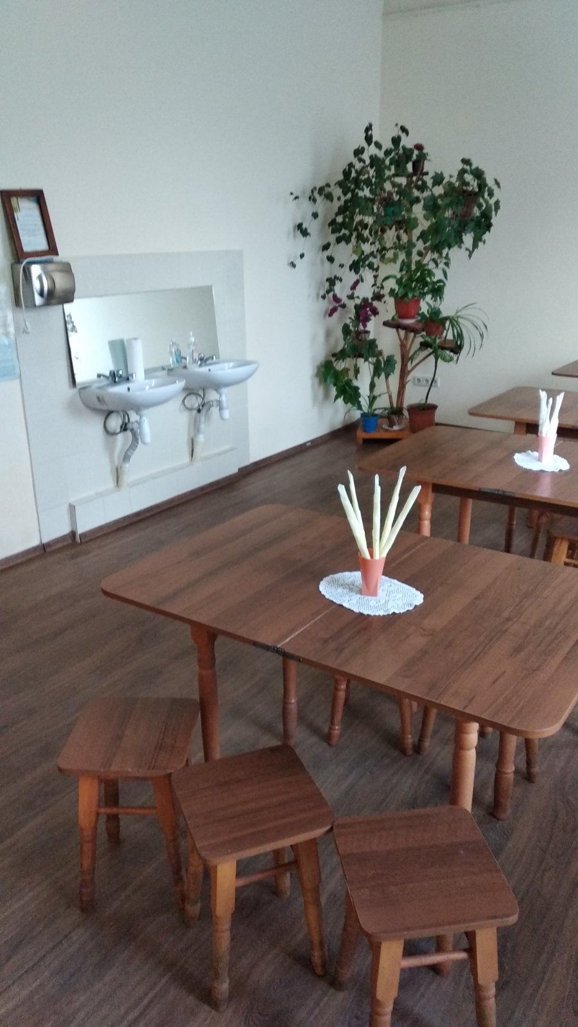
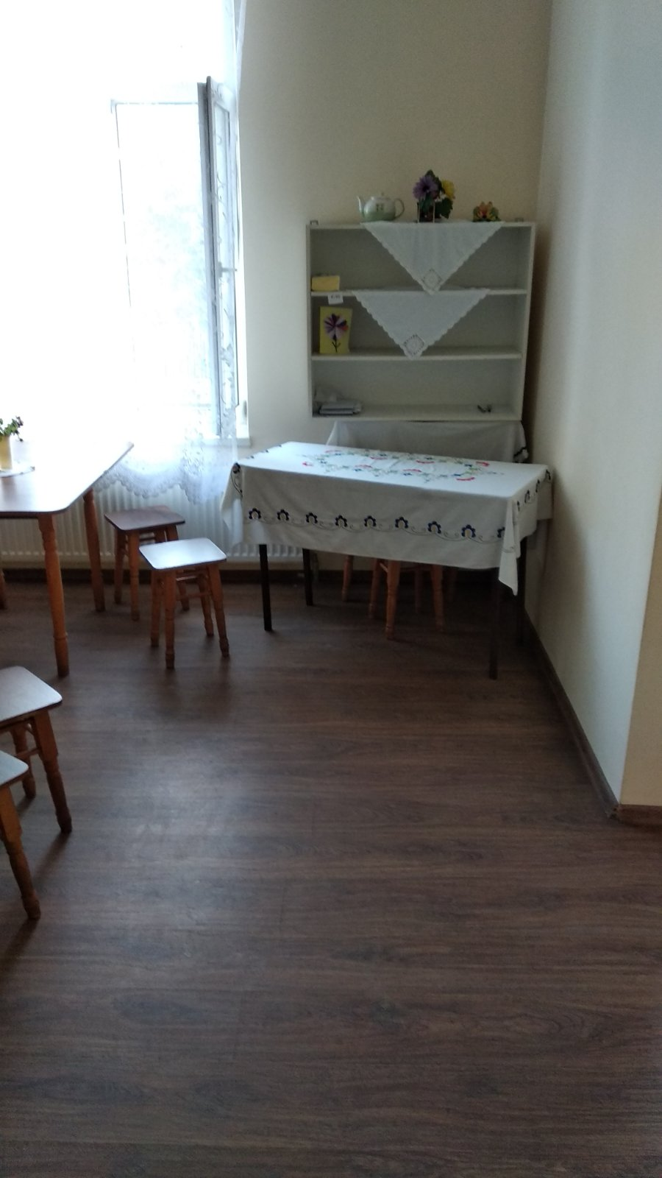
Забезпечення комфортних і безпечних умов навчання і праці У 2010 році проведено реконструкцію приміщення їдальні, у якому створено 75 посадкових місць та закуплено необхідне сучасне обладнання. Різноманітні перевірки, які проводилися впродовж 11 років, підтверджують, що їдальня функціонує з дотриманням санітарно-гігієнічних норм.

Slide 15
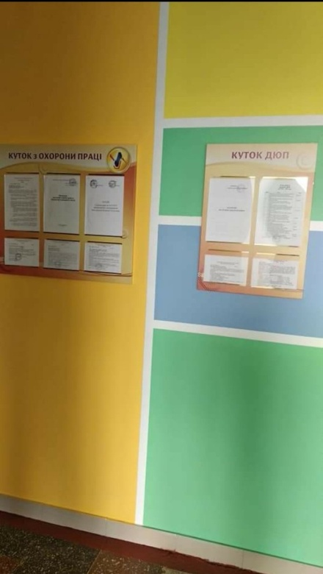
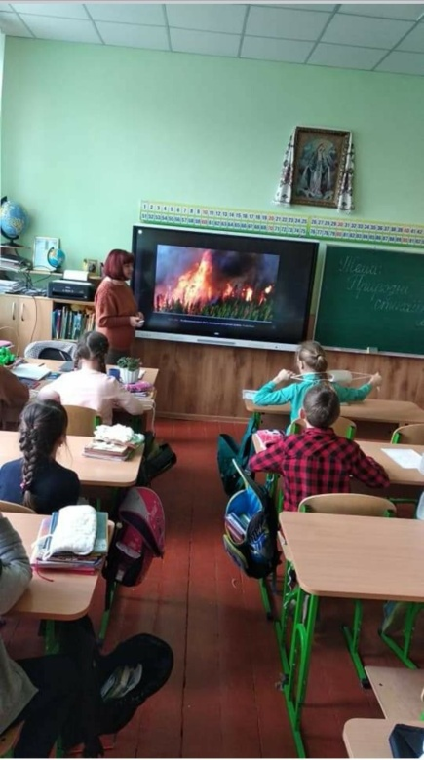
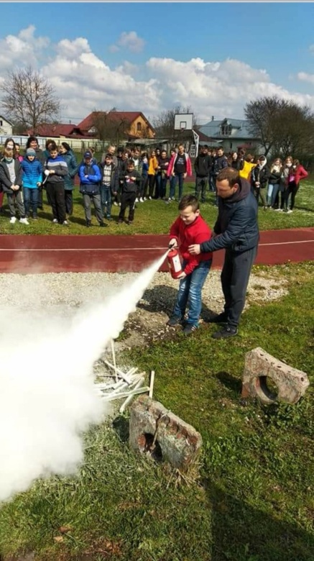
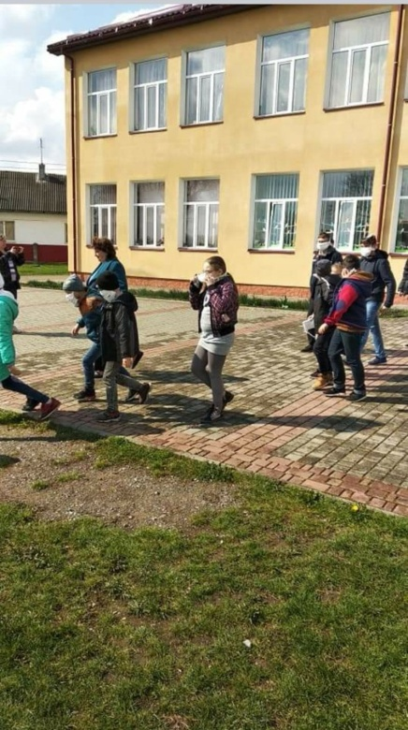
Забезпечення комфортних і безпечних умов навчання і праці - У нашому закладі дотримуються вимог охорони праці, безпеки життєдіяльності, пожежної безпеки, правил поведінки у навчальному закладі; - заклад забезпечений первинними засобами пожежогасіння; - у наявності та в належному стані (не захаращені) пожежні виходи, шляхи евакуації; - педагоги та учні обізнані з послідовністю дій при виникненні надзвичайних ситуацій; - ведеться вся необхідна документація з охорони праці, безпеки життєдіяльності, пожежної безпеки, поведінки в умовах надзвичайних ситуацій; - обладнання навчальних кабінетів, спортивної кімнати, спортивних споруд відповідає вимогам охорони праці та безпеки життєдіяльності; - здійснюється постійна профілактична робота з учнями щодо дотримання гігієнічних вимог, урочні та позаурочні бесіди, виховні заходи. У 2018-2019 н.р., 2019-2020 н.р. випадків травмування учнів чи працівників гімназії не було!

Slide 16
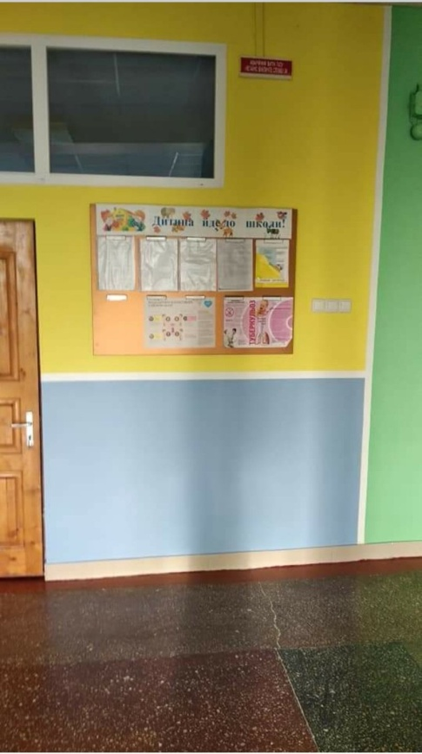
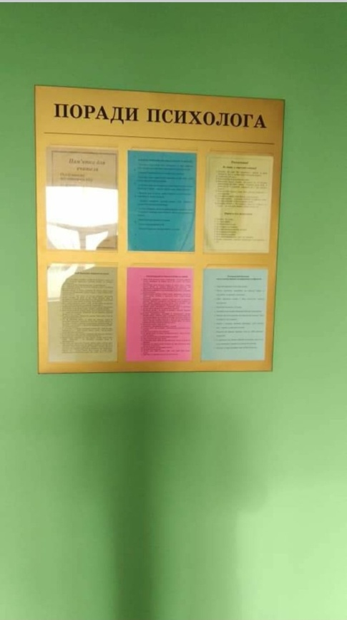
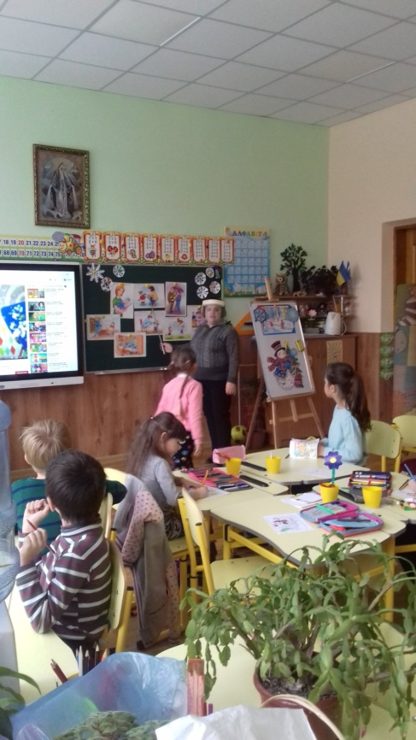
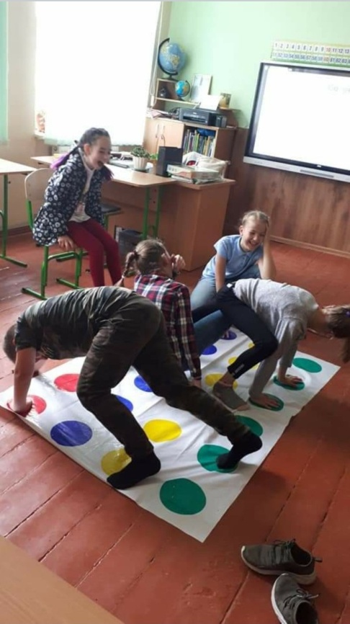
Створення освітнього середовища вільного від будь-яких форм насильства та дискримінації З метою створення безпечного освітнього середовища у гімназії здійснюється комплексна антибулінгова політика. Відповідно до Закону України «Про освіту» в нашій гімназії розроблено, затверджено і оприлюднено: - порядок подання та розгляду заяв про випадки булінгу (цькування); - порядок реагування на доведені випадки булінгу; - план заходів з протидії булінгу. Зазначені документи, а також телефони служб, куди можна звертатися у випадку булінгу. З метою профілактики булінгу адміністрацією, класними керівниками, соціальним педагогом проведено ряд заходів, до проведення яких залучались працівники поліції, юстиції. Упродовж багатьох навчальних років заяв про випадки булінгу в нашу гімназію не надходило!

Slide 17
Застосування внутрішнього моніторингу, що передбачає систематичне відстеження та коригування результатів навчання Адміністрацією нашої гімназії здійснюється систематичний моніторинг результатів навчання здобувачів освіти. Основною метою такого моніторингу є виявлення об’єктивного раціонального підходу до навчання і оцінювання навчальних досягнень учнів з боку вчителя, простеження системності навчання учнів, їхніх розумових здібностей та можливостей, а також динаміки їх навчальних досягнень. У цьому навчальному році використовувалися такі способи одержання аналітичної інформації: - порівняльний аналіз досягнень за І, ІІ семестри, рік; - аналіз середнього балу класів за підсумками семестрового і річного оцінювання; - порівняльний аналіз середнього балу навчальних досягнень учнів з окремих предметів; - порівняльний аналіз підсумкового оцінювання між класами та на одній паралелі; - порівняльний аналіз балів учнів випускників і результати вступу до навчальних закладів.
МОНіторинг навчальних досягнень учнів 4 класу за РІК 2020/2021 н.р.

Slide 18
Застосування внутрішнього моніторингу, що передбачає систематичне відстеження та коригування результатів навчання
Діаграма моніторингу навчальних досягнень учнів 5 – 9 класів на кінець 2020 /2021 навчального року
Діаграма моніторингу навчальних досягнень учнів 5 – 9 класів З ПРЕДМЕТІВ на кінець 2020 /2021 навчального року

Slide 19
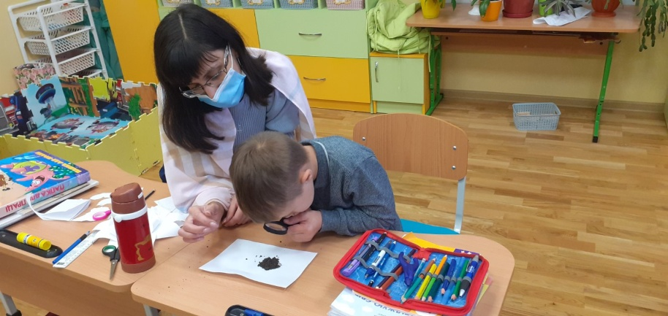
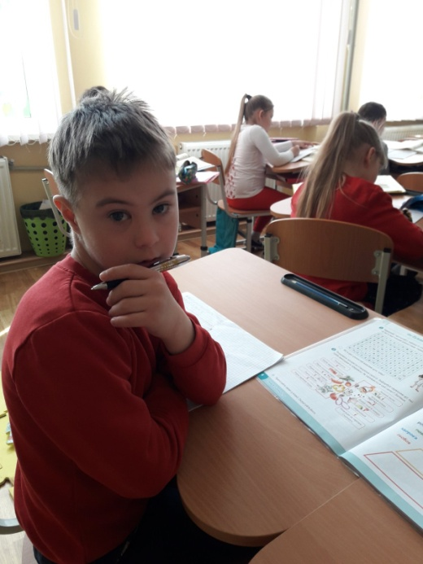
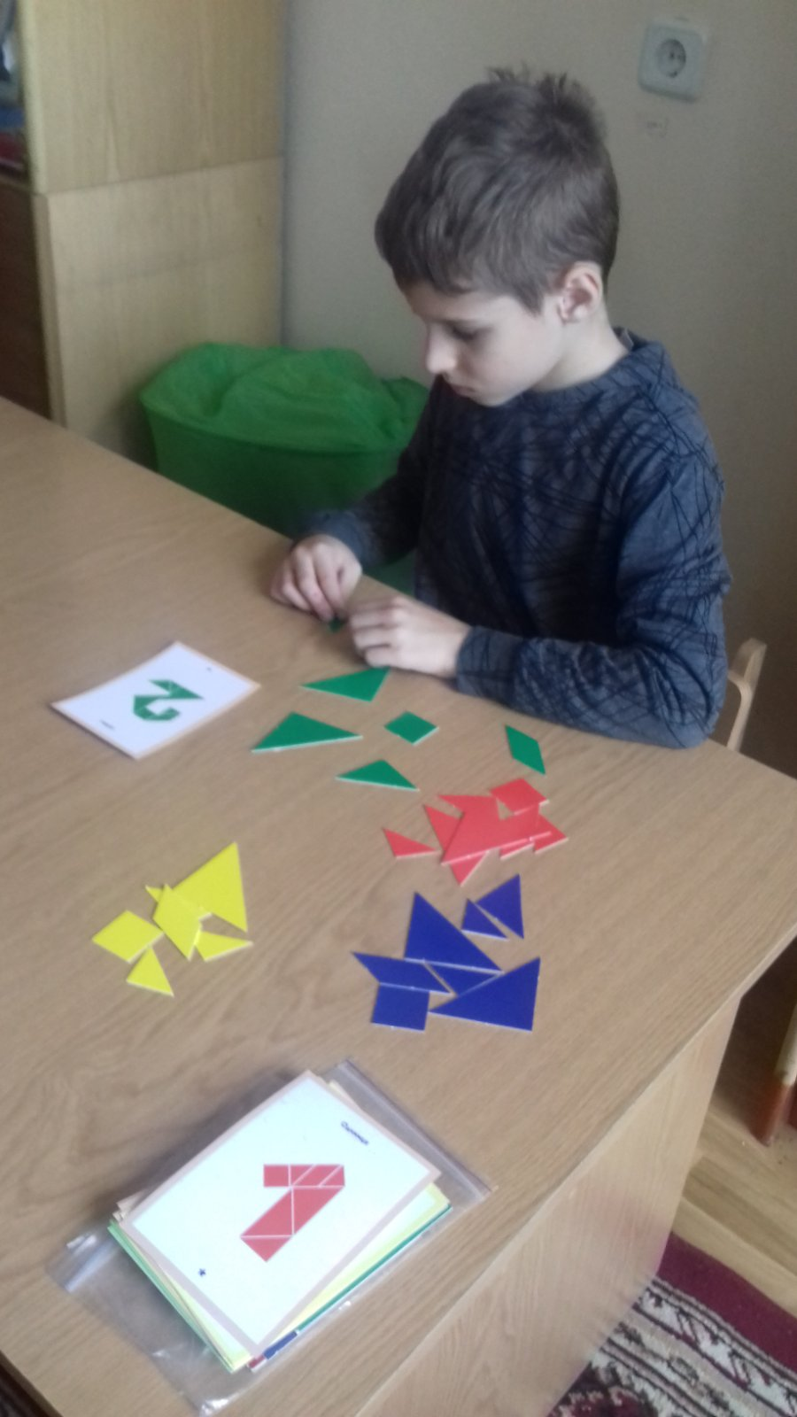
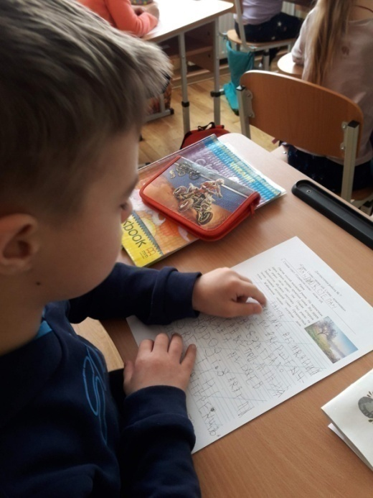
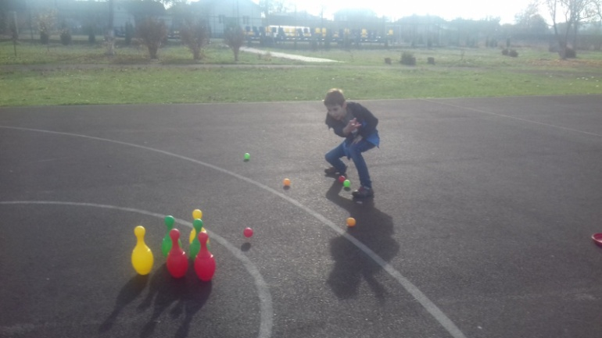
Інклюзивне навчання У нашому навчальному закладі навчаються 3 дітей з особливими освітніми проблемами. Створено 3 інклюзивні класи. Відповідно до вимог Закону України «Про освіту» всі вчителі та асистенти вчителів пройшли курсову підготовку з інклюзивного навчання.

Slide 20
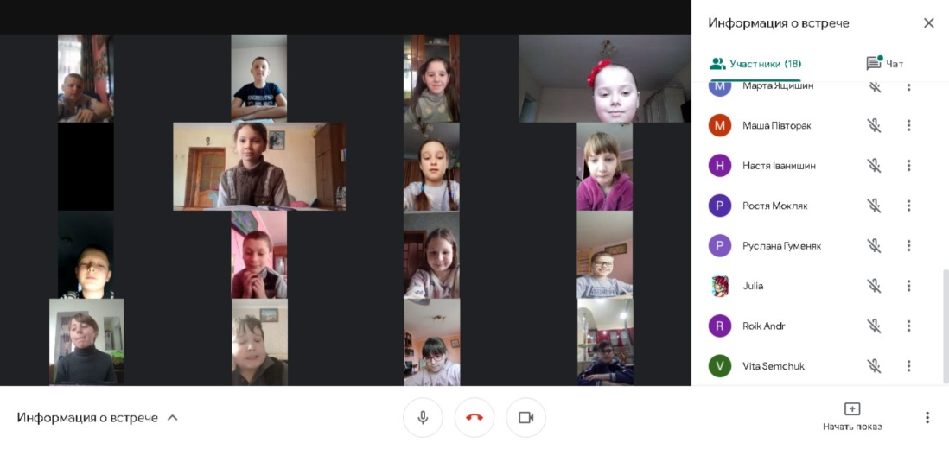
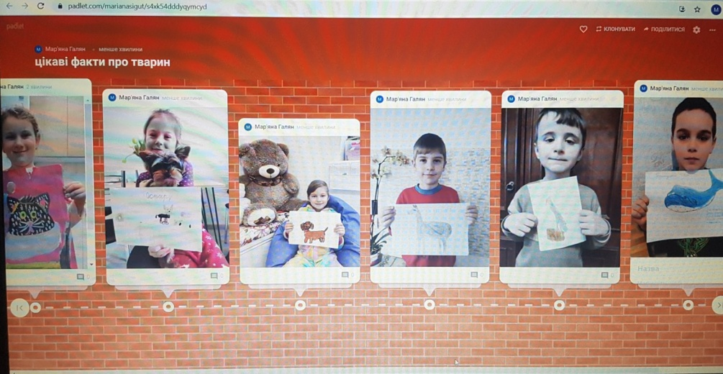
Використання сучасних освітніх підходів до організації освітнього процесу в умовах дистанційного навчання У минулому та теперішньому навчальному році особливої актуальності набуло використання педагогами нашої гімназії інформаційно-комунікаційних технологій в освітньому процесі під час дистанційного навчання. Під час карантину учителі гімназії використовували різноманітні електронні ресурси: - для пояснення нового матеріалу, опитування – ZOOM, SKYPE, VIBER, Meet, ігор - Liveworksheets, Quizlet, Kahoot; - для перевірки знань – Google Classroom, VIBER; - педагоги знімали власні відеоуроки.

Slide 21
Формування суспільних цінностей у здобувачів освіти в процесі їх навчання, виховання та розвитку - Патріотичні флешмоби. - Уроки пам’яті. - Військово-патріотичні змагання. - Державні, релігійні, місцеві, фольклорні свята та дійства. - Краєзнавчі та пізнавальні екскурсії. - Майстер-класи з виготовлення писанок, народних іграшок. - Конкурси колядок. - Дні мови. - Родинні свята. - Відзначення Дня матері. - Благодійні акції до Дня людей похилого віку. - Спільні з батьками заходи (майстер-класи, подорожі, екскурсії). - Театралізовані постановки. - Фестивалі, конкурси пісень, віршів, малюнків. - Відвідування виставок, музеїв. - Толока, прибирання території гімназії та села. - Профорієнтаційні заходи. - Заходи про здоровий спосіб життя, профілактики СНІДу. - Правоосвітні заходи. - Cпортивні змагання, День спорту та фізкультури. - Відеолекції, інтерактивні заняття, тренінги про запобігання шкідливим звичкам, правопорушенням.

Slide 22
Система виховної роботи в гімназії включає: - національно-патріотичне виховання; - духовне, морально-етичне виховання; - художньо-естетичне виховання; - фізичне виховання і виховання потреби здорового способу життя; - розвиток самоврядування; - правове виховання; - екологічне виховання; - сімейне виховання та робота з сімє’ю; - профорієнтація.

Slide 23
Велика увага в нашій гімназії приділяється морально-етичному вихованню учнів. - Кожний навчальний тиждень починається зі Служби Божої у церкві Святого Архистратига Михаїла. - При церкві створено хор хлопчиків з числа учнів гімназії, якими керує вчитель Білінська О.М. - Більшість дітей відвідує заняття для дітей у Церковній школі. - Учні спільно з прихожанами беруть участь у Богослужіннях під час храмових, релігійних свят та неділь.

Slide 24
Жодне свято, яке проводиться в селі, не обходиться без участі учнів гімназії.

Slide 25
Налагодження співпраці зі здобувачами освіти, їх батьками, працівниками гімназії Педагогічні працівники тісно співпрацюють з батьками учнів з питань організації освітнього процесу. Ефективна взаємодія між учителями та батьками грунтується таким чином: - доброзичливе ставлення до дитини; - запрошення батьків до співпраці; - визнання батьків партнерами у співпраці заради дитини; - пошук нових форм співпраці; • у пріоритеті – індивідуальні зустрічі, консультації, а не загальні зібрання; • комунікація онлайн; • залучення батьків до різних форм урочної та позаурочної діяльності (проведення уроків, майстер класів, екскурсій, родинних свят та ін.). У цьому навчальному році психологом гімназії проведено анкетування батьків. Результати таємного опитування засвідчили, що: ▪ 86% батьків задоволені організацією та результатами навчання їхніх дітей у нашому закладі; ▪ 97% батьків задоволені умовами, які створені для навчання та перебування їхніх дітей у гімназії; ▪ 82 % батьків не поміняли б нашу гімназію на інший навчальний заклад нашого міста.

Slide 26
Дякую за увагу!

